Slide 1
HTTP的设计与实现
李自安 彭恺宁

Slide 2
任务需求分析
数据传输需求
HTTP主要应用于WEB端内容的获取和传输，其定义了Web客户向Web服务器请求Web页面的方式，以及服务器向客户传送Web页面的方式。这意味着HTTP需要一种可靠的数据传送服务，同时，数据的传输也需要安全性的保证。而HTTP在进行Web数据传输时，对时间是不敏感的。此外，在进行信息传输时，应当考虑到HTTP对吞吐量、并发用户数目的需求，即应当在大量信息传输、多用户同时请求时保持服务器的稳定性。
网络服务需求
在进行数据传输时，HTTP主要由客户端向服务端发起请求，建立连接。因此，HTTP需要一种能够提供稳定连接的网络服务。

Slide 3
设计目标：性能指标
HTTP协议的设计应当使得以下性能指标达到尽量的优化，具体指标包括以下几点：
请求时间：用户从三次握手到最后一次请求发出的这一段时间。
网络丢包率（loss）：当前的网络丢包情况统计。
网络时延（delay）：当前的网络时延，主要为RTT的大小。
吞吐率（throughput）：这里的吞吐率特指Web服务器单位时间内处理的请求数，也可以用来描述其并发处理能力。
并发用户数：严格意义上的并发为一定数目的用户在同一时刻做同一件事情或操作，广义上的并发可以指在线用户的数目（尽管实际上在线用户不一定会和其他用户发生并发）。

Slide 4
协议设计
协议架构
由于HTTP协议主要定义了Web客户向Web服务器请求Web页面的方式，以及服务器向客户传送Web页面的方式，数据与内容存储于服务器端，因此应当采用Client-Server(C/S)结构，由服务器负责数据的管理，客户机负责完成与用户的交互任务。
传输层协议
由HTTP的需求分析可知，我们应当选择TCP传输层协议，这是因为TCP传输可靠、丢包率低、传输数据量大、面向连接。而相比之下，HTTP对传输速度的要求并不是很高，因此TCP协议是十分合适的。

Slide 5
协议设计(Cont’d)
基本规则与数据结构设计
基本的解析结构如下设计：
OCTET（字节） = <任意八比特的数据序列>
CHAR = <任意ASCII字符（ascii码值从0到127的字节）>
UPALPHA = <任意大写字母>
LOALPHA = <任意小写字母>
ALPHA = UPALPHA | LOWALPHA
DIGIT = <任意数字0，1，…，9>
CTL = <任意控制字符（ascii码）>
LF = <US-ASCII CR, 回车>
SP = <US-ASCII LF，换行符>
HT = <US-ASCII HT，水平制表符>
<"> = <US-ASCII，双引号>

Slide 6
协议设计(Cont’d)
基本规则与数据结构设计（Cont’d）
具体规则应当包括以下几种：
Rule 1: Allowed characters in a token.
token = 1*<any CHAR except CTLs or separators>
Rule 2: A token is a sequence of all allowed token chars.
Rule 3: Allowed characters in text.
TEXT = <any OCTET except CTLs, but including LWS>
Rule 4: Text is a sequence of characters allowed in text as per RFC. May also contains spaces.
Rule 5: Optional white spaces.

Slide 7
协议设计(Cont’d)
基本规则与数据结构设计（Cont’d）
具体的请求如下规定：
request_line: token t_sp text t_sp text t_crlf
request_header: token ows t_colon ows text ows t_crlf｜
request_header token ows t_colon ows text ows t_crlf
request: request_line request_header t_crlf

Slide 8
协议设计
Header（首部）设计
根据HTTP数据交互的要求，应当在HTTP Header中进行Request、Response、Entity以及其他通用的设置的信息规定。主要类型包括有：常用头域、请求头域、响应头域、实体头域。
Header采用键值对的设计方式，具体格式规定为：
message-header = field-name ":" [field-value]
例如：“Host : example.com”。在每一个键值对后用CRLF结束行，进行下一个Header行的定义。
其中，具体的格式内容如下定义：
field-name = token
field-value = *(filed-content | LWS)
field-content = <the OCTETs making up the field-value and consisting of either *TEXT or combinations of token, separators, and quoted-string>

Slide 9
协议设计
GET：请求获取服务器上的相关资源。请求体中不包含请求数据，请求数据放在协议头。
POST：向服务器提交资源以待处理。所提交的资源应当放在请求体内部。
HEAD：用以检查资源或超链接的有效性以及可达性、获取头信息、检查网页是否被串改等；
PUT：请求服务器更新或插入资源；
DELETE：请求服务器删除某资源，具有破坏性；
CONNECT：通过服务器，请求其他网页的数据内容；
OPTIONS：获取http服务器支持的http请求方法，查看服务器的性能；
TRACE：回显服务器收到的请求，主要用于测试或诊断。
方法设计
request_line中的请求方法部分应当包括GET、HEAD、POST、PUT、DELETE、TRACE、CONNECT等，分别用以实现不同的请求功能。考虑到不同的功能，每一种方法如右侧设计：

Slide 10
协议设计(Cont’d)
响应状态码设计
当客户端发送请求后，服务端应当进行相应的回应。这一回应是通过状态码来完成的。
状态码应当包括以下几类：
1. 1**：信息，服务器收到请求，需要客户端继续进行信息的传递；
2. 2**：操作被成功接收并处理；
3. 3**：重定向，需要进一步操作并完成请求；
4. 4**：客户端错误（语法错误或无法完成请求）；
5. 5**：服务器错误（服务器在处理请求时发生了错误）。

Slide 11
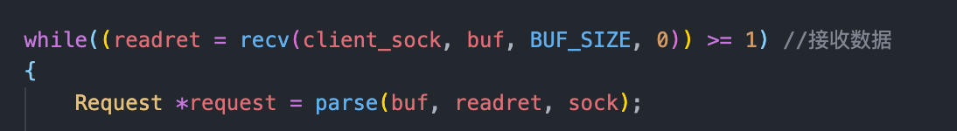
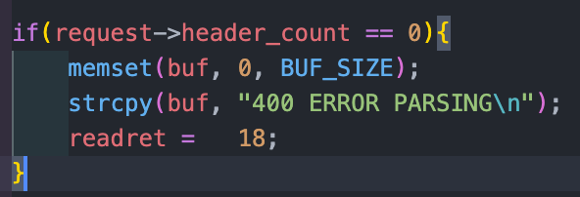
实现方法
为了正确解析客户端处发来的协议，我们在echo_server.c中进行了接收信息的词法、句法分析，并声明了request结构体以获取到读取信息的info。
此后，通过对返回request进行判断，若返回的request的header数目为0，则句法解析失败（这里我们修改了parse函数的实现形式，具体后文进行阐述），返回400状态码。

Slide 12
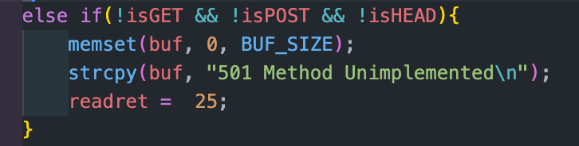
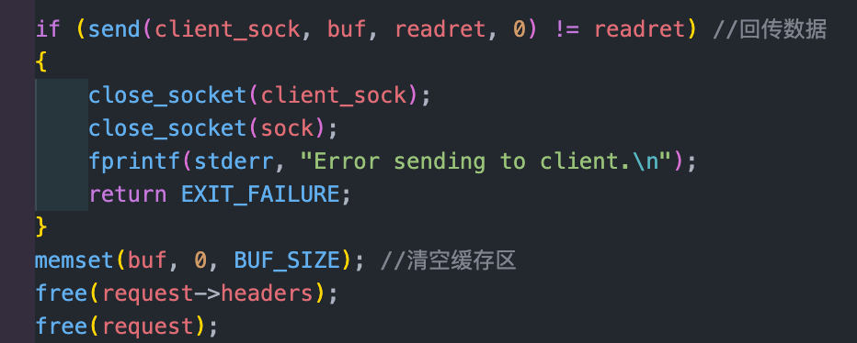
实现方法(Cont’d)
另外，倘若request->http_method不为GET、POST、HEAD方法中的一个，则返回501状态码。
若二者均满足，则将所获信息echo回客户端，即如下：

Slide 13
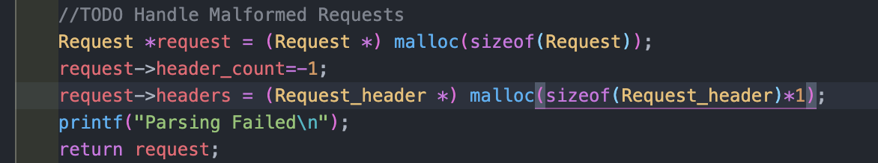
实现方法(Cont’d)
关于对第一个判断条件的说明如下：在parse.c函数中，若句法解析失败，则进入到下图的内容。这里，我们返回的是一个header_count为-1的request。因此可以通过判断header_count是否为-1进行句法是否解析失败的判断。（事实上，若句法解析成功，则header_count必定为大于0的数）。

Slide 14
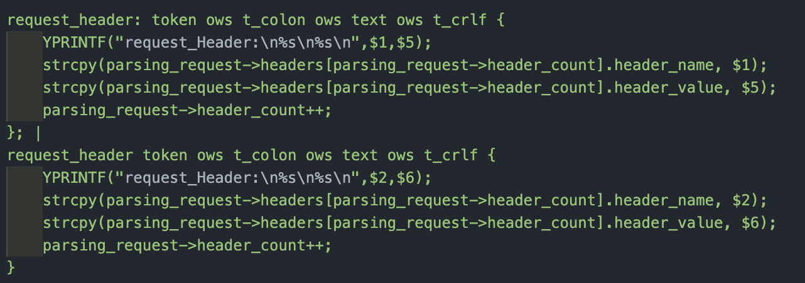
实现方法(Cont’d)
为了能够读取到多个header行，我们在parse.y文件中进行了request_header的递归定义，具体如下：

Slide 15
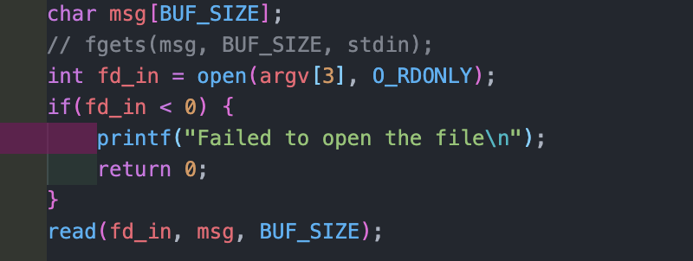
实现方法(Cont’d)
同时，我们修改了request->headers的声明，预先分配了10个相应的空间（若header数目更多，则仅需修改声明空间的大小）：
最后，为了能更方便的进行客户端消息的发送，我们将echo_client.c中客户端获取请求信息的方式由fgets改为了从文本文件中读取的形式，并且将命令行的第三个参数设置为了该文本文件的路径。
完成以上内容后，便可以实现要求中的若干功能。

Slide 16
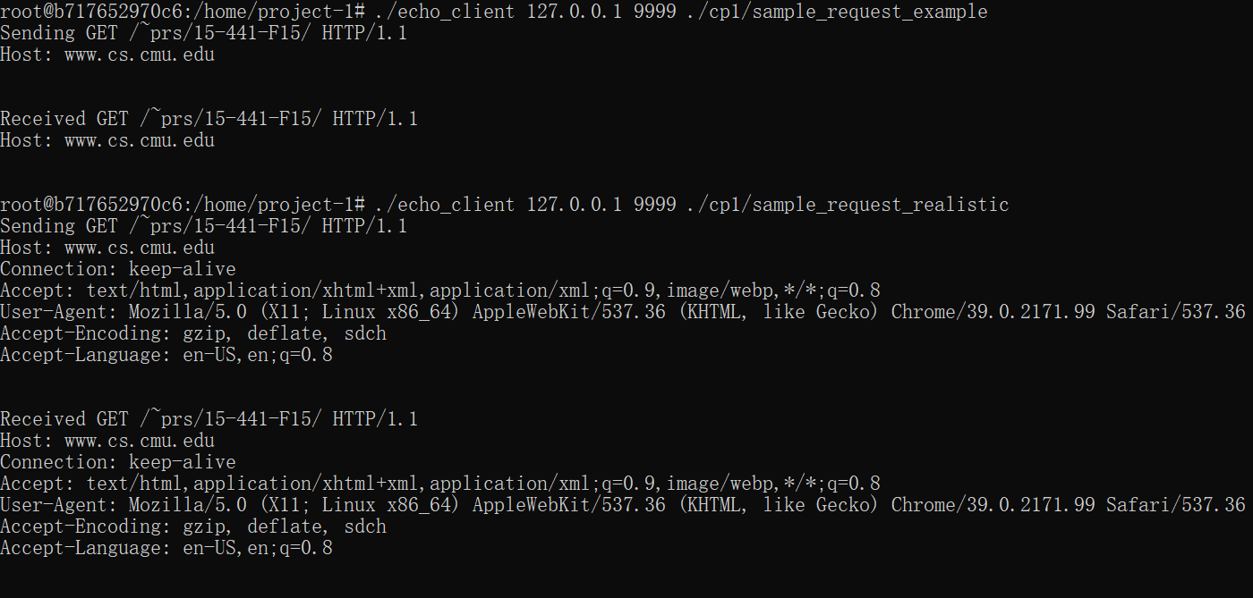
结果测试说明
1. 能够正确解析客户端消息，识别GET，HEAD，POST并返回给客户端
为验证服务器端是否能正确识别GET，HEAD，POST并返回给客户端，我们使用文件中提供的sample_request_example、sample_request_realistic并自己编写2条客户端消息进行验证，验证结果如下图所示，通过验证可以说明服务器端能正确识别给定方法并返回给客户端。

Slide 17
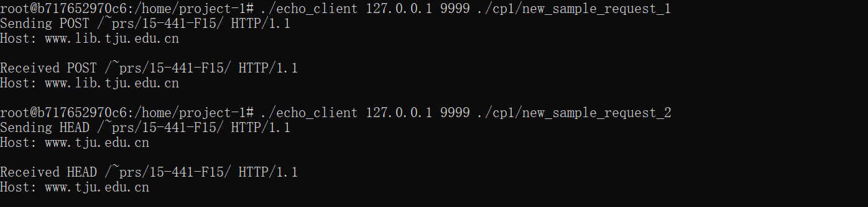
结果测试说明（Cont'd）

Slide 18
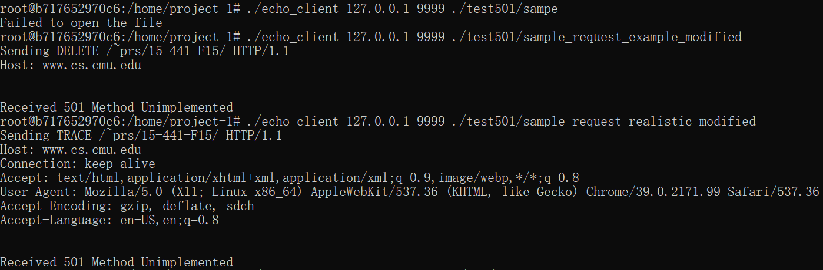
结果测试说明（Cont'd）
2. 能够正确解析客户端消息，识别出不是GET，HEAD，POST的其他方法，并返回代码为501的响应消息
为验证服务器是否能正确识别出不是GET，HEAD，POST的其他方法并返回代码为501的响应信息，我们改写sample_request_example和sample_request_realistic中的请求方法并发送给服务器端进行验证，得到服务器返回的代码为501的响应消息，由此验证了服务器端识别其他方法并返回代码为501的响应消息的功能，验证结果如下所示。

Slide 19
结果测试说明（Cont'd）

Slide 20
结果测试说明（Cont'd）
3. 能够正确解析客户端消息，识别出5种以上格式错误，并返回代码为400的响应消息
为验证服务器端是否能正确识别格式错误并返回代码为400的响应消息，我们编写了6条带有不同格式错误的客户端消息并传送给服务器，得到服务器返回的代码为400的响应消息，由此验证了服务器端识别格式错误的功能。具体格式错误及截图如下所示。

Slide 21
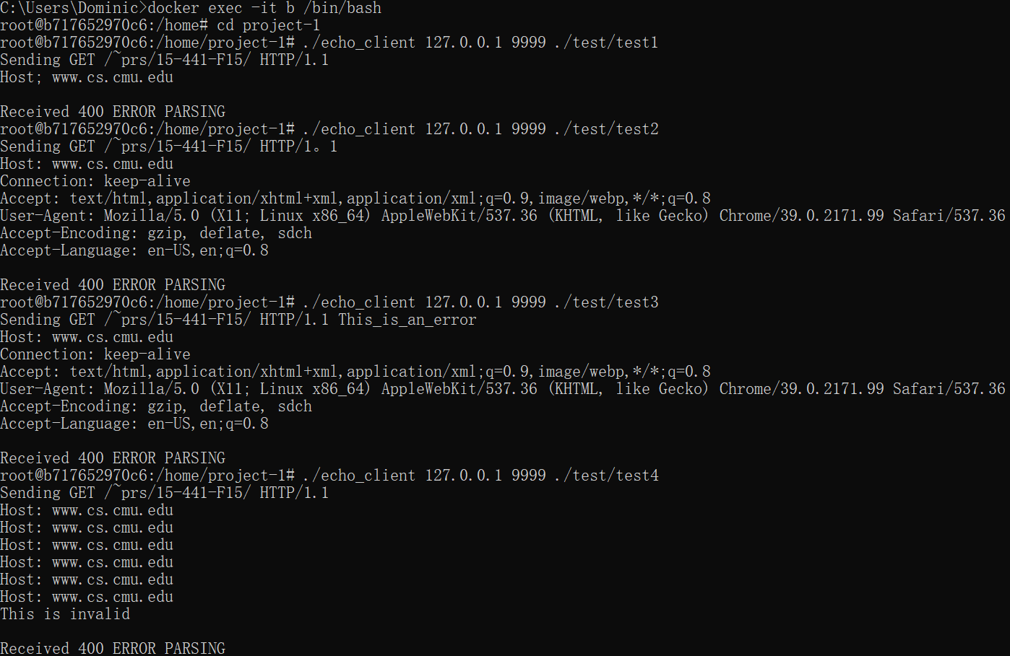
结果测试说明（Cont'd）
a) test1：头部中使用“;”替代“:”
b) test2：请求行中使用“。”替代“.”（出现中文字符）

Slide 22
结果测试说明（Cont'd）
c) test3：请求行中在HTTP版本后出现多余文本
d) test4：头部中出现不符合格式的文本

